Slide 1
ProRL
Prolonged Reinforcement Learning Expands
Reasoning Boundaries in Large Language Models
2505.24864v1
30 May 2025, nvidia

Slide 2
기존연구의 한계점
사전(사후) 훈련 과도하게 훈련 -> 탐색가능성을 제한 -> 수학같은 분야에 과도한 의좀
훈련을 조기에 종료 해버린다는 것 ( 더 좋아질 수도 있는거 아닌가?)
다만.
엔비디아에서 낸 논문이라서 결과가 계속훈련하면 더 좋아진다는 결론으로 이어지는 것 아닌가?

Slide 3
엔트로피 붕괴
학습을 조기 종료하게 되는 원인 중 하나
모델의 출력 분포가 한 곳으로 뭉쳐버림 -> 정책이 좁은 범위의 출력에 제한 -> 탐색을 제한
요즘 핫한 GRPO의 경우 여러 응답들의 보상을 비교하는데 이러한 경우 더 취약함
롤아웃 동안 샘플링 온도를 높이면 완화되지만 -> 붕괴를 지연시키는 거지 막지는 못함

Slide 4
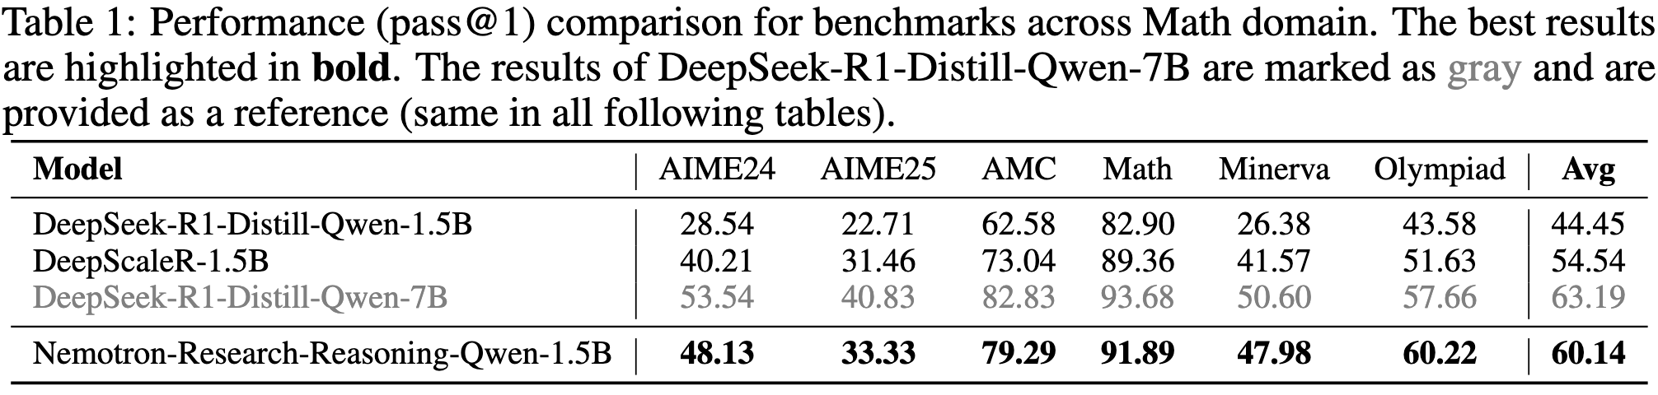
수학성능
1.5B 과 7B의 체급 차이가 남

Slide 5
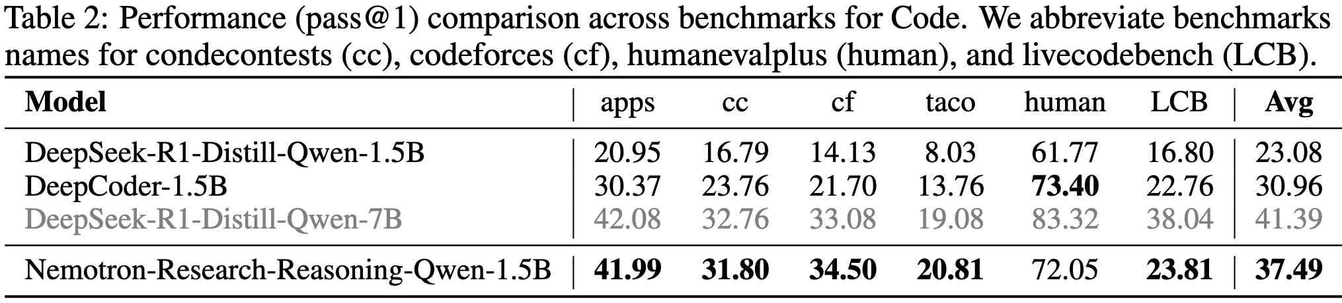
코딩성능
수학성능과 결과는 비슷함
humaleval 에서 하락, 강화학습을 할때 흔히 사람에게 불편하게 학습되는 경향

Slide 6
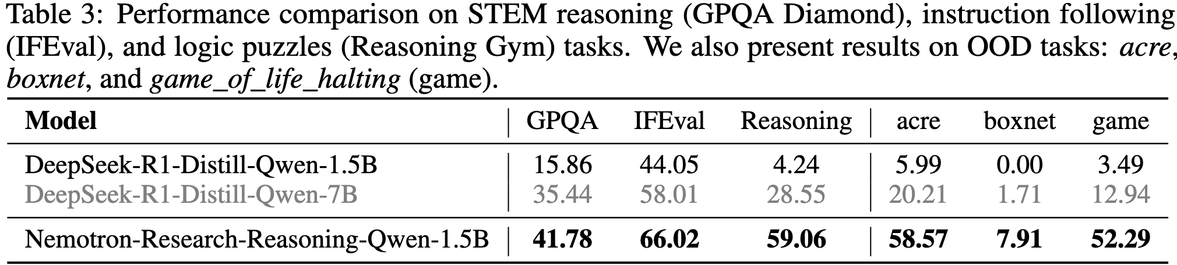
기타 분야들
추상적이고 일반화 가능한 추론 패턴을 내재화
이전에 리뷰한 것도 코딩을 학습시켰더니 수학성능이 올랐다
OOD에서 괄목할만 성능향상이 있다.
강화학습이 처음 시작했던 아타리 게임 등등

Slide 7
기존 연구와의 차별점
100-200step -> 2000 step
DAPO 알고리즘 요소 차용 : 1. 분리된 클리핑, 동적 샘플링
동적 샘플링 : 너무 쉽거나 어려운 문제를 제거한다는 뜻
분리된 클리핑 : 기존에 가능성이 낮았던 토큰의 확률을 높여 더 넓은 탐색을 유도
KL 다이버전스 제어 및 주기적 리셋

Slide 8
DAPO-분리된 클리핑
PPO 에서 정책이 반영될때 너무 크게 변하지 않게 하기 위해서 한도를 설정함
PPO 의 클리핑을 비대칭성으로 만든다는 것을 의미함
클리핑하는 이유는 엔트로피 붕괴를 막기위함
엔트로피 붕괴 : 좁은 출력 범위에 갇혀 탐색이 심각하게 제한되고 훈련이 정체

Slide 9
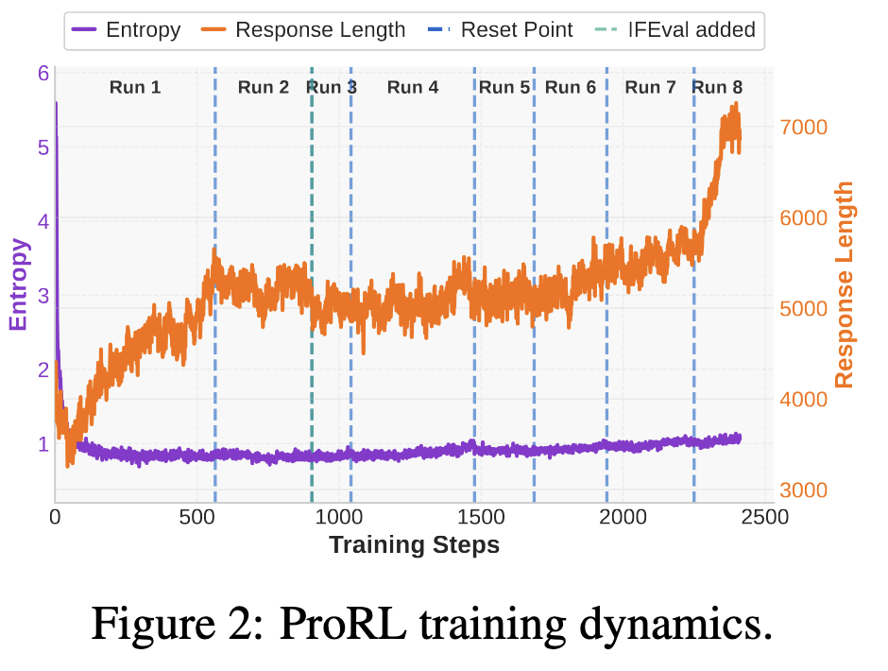
KL Divergence Control & Periodic Reset
KL 다이버전스 페널티 : 훈련 중인 모델, 기존의 안정적인 참조 모델 이것이 멀어지면 페널티 상승
주기적 리셋을 했다는 것은 학습진행 스텝마다 다시 참조모델을 훈련된 버전으로 교체하는 작업을 함
이것을 7번 나눴는데 임의로 나눈것
성능이 저하되거나 정체 또는 eos 가 안나와서 응답길이
가 너무 커지는 경우 리셋

Slide 10
reset 하는 과정
새로운 데이터를 추가하거나 , 보상 함수를 수정하고 , 롤아웃 횟수나 컨텍스트 창 크기를 조정
단순히 모델을 수정하는 작업만 한것이 아님
첫번째 리셋: 성능 저하와 불안정성
run3: instruction following 데이터 추가 -> eos 생성못하는 문제
run 4,5 -> 답변 페널티 (리워드 모델 수정)
롤아웃을 증가시킨 이유 : 훈련을 강화, run 6,7 해당
run8 컨텍스트 창을 늘리기 위함

Slide 11
논문에서는 초반 학습과정에서 안정성을 위해서 8K 길이로 생성을 제한했다고 함
학습과정에서 이러한 불안정성이 나타나는듯함
Deepseek R1 에서도 자연스럽게 생성하는 토큰이 늘어났다고 되어있는데 강화학습하면서 생성되는 토큰 수가 늘어나도록 하는 기전이 있는거 같음
클리핑 하는 과정에서 범위를 어느정도는 크게 준듯하고 이것이 성능부분에서는 이점을 줌 반대로 학습의 안정성은 떨어트려서 리셋을 시켜줘야하는 결과로 나오는 것 같음
성능 하락시점에서 전략을 유동적으로 변경시켰는데 이것으로 인해서 성능향상의 요인 아닌가?

